Slide 1
R in Data Science

Slide 2

Holaaa!!
Mi nombre es Stefanni
Soy una persona tremendamente curiosa y hago de la investigación una forma de vida.
Trabajo como cientista de datos en Metric Arts y me puedes encontrar en https://goo.gl/gg32Ag.

Slide 3
Data Science??

Slide 4
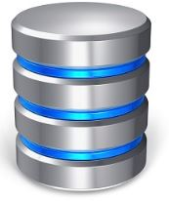

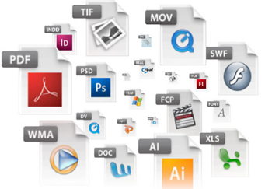
Campo Interdisciplinario
Método
Procesos
Sistemas
Datos relacionados
Conocimiento
Datos no relacionados

Slide 5
Elemento de Valor al Negocio (Insight)
Otra definición utilizada:
Transformación de Datos

Slide 6
Data Scientist??

Slide 7

Aprendizaje automático o aprendizaje de máquinas
Machine Learning
Ciencias de la Computación
Matemática y Estadística
DATA SCIENTIST
Zona Peligrosa
Investigación Tradicional
Conocimiento del Negocio
Diagrama de Venn
Drew Conway

Slide 8
A lo que vinimos …

Slide 9
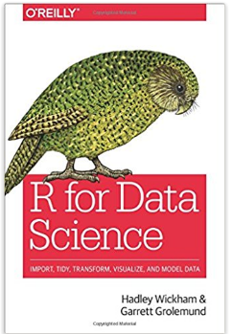
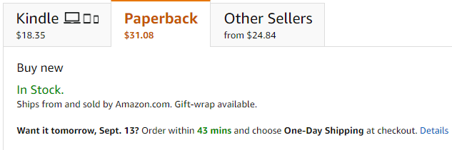
R for Data Science
R Studio
Gratis en Internet: R for Data Science
Amazon: versión electrónico y papel

Slide 10

Proyecto para Ciencia de Datos Estándar
Modelar
Comunicar
Transformar
Visualizar
Importar
Ordenar

Slide 11
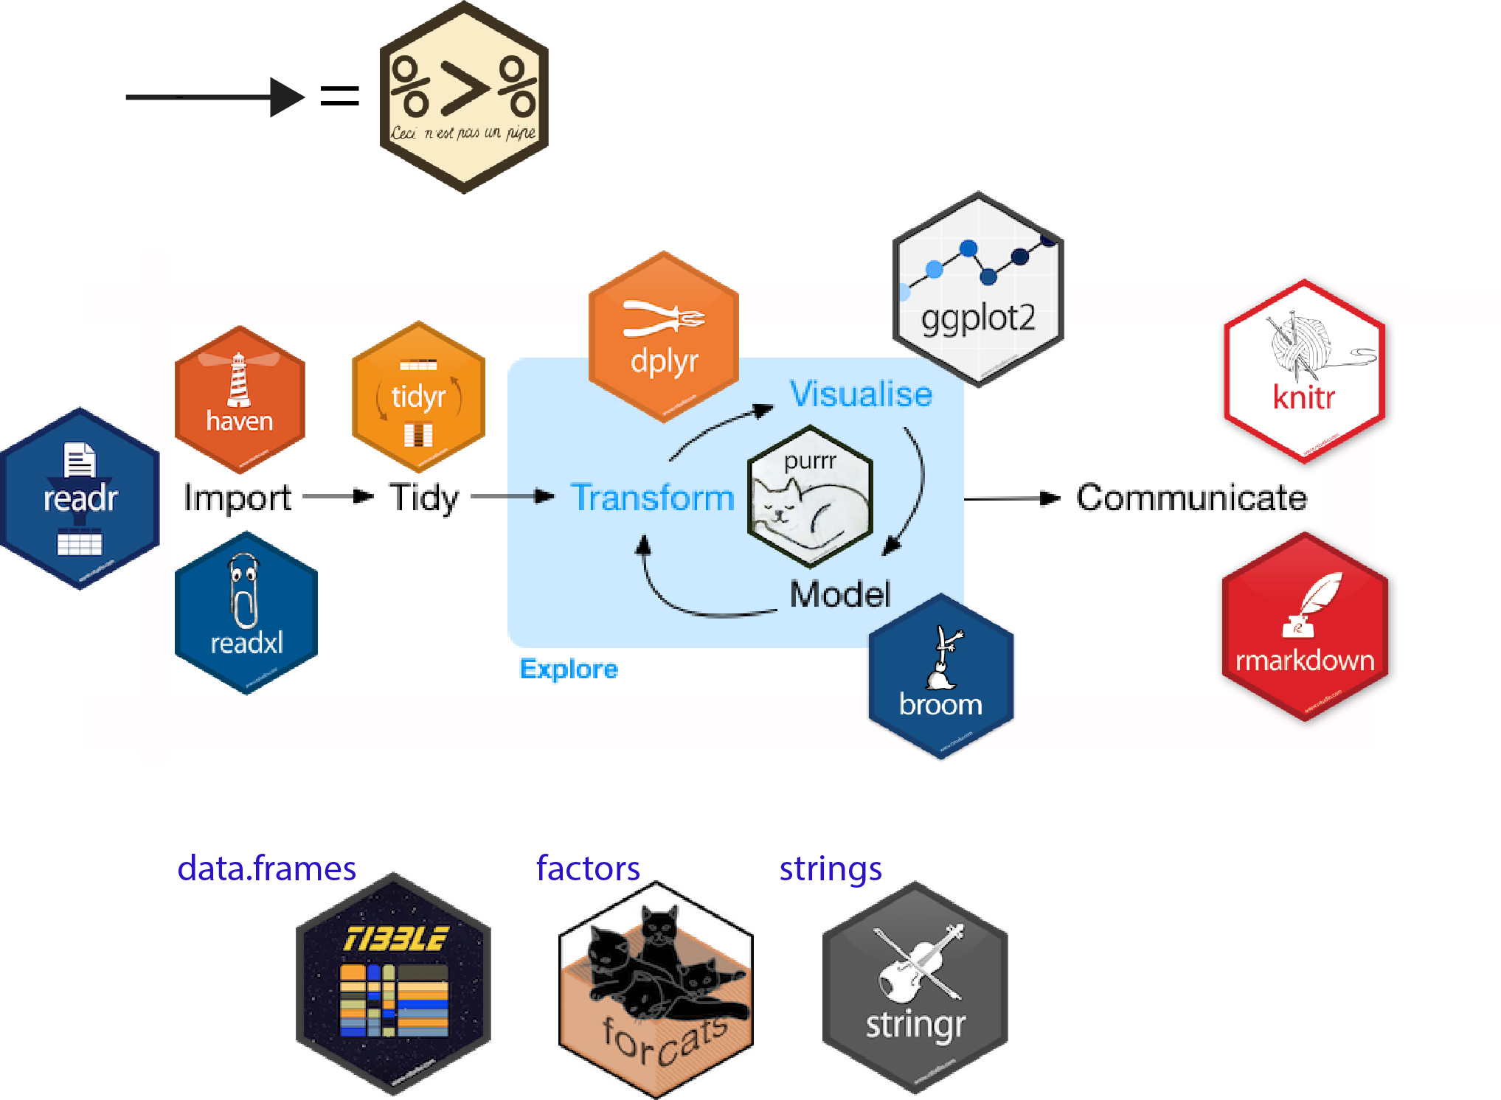
Tidyverse
Complementar

Slide 12
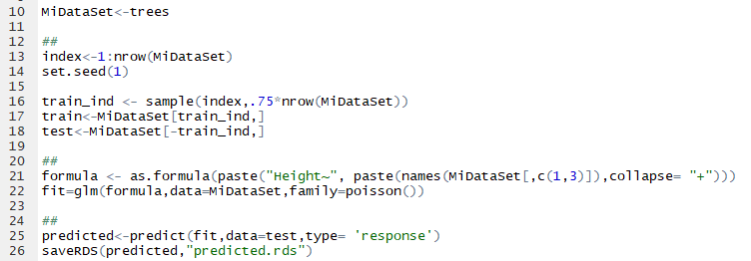
Modelar
Existen Librerías especializadas en un tipo de modelo:
library(neuralnet)
library(nnet)
library(randomForest)
library(caret)
library(tidyverse)
library("ROCR")
Librerías
Altura ~ Radio Anillo + Volumen
Ejemplo

Slide 13
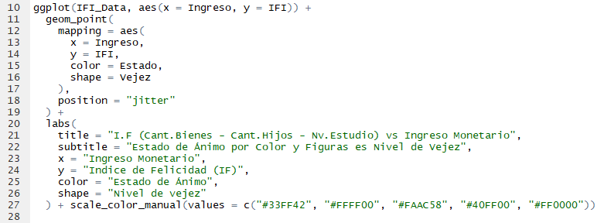
Visualización
library(ggplot2)
library("highcharter")
Utilizando librerías de Javascript
Librerías
Ejemplo

Slide 14
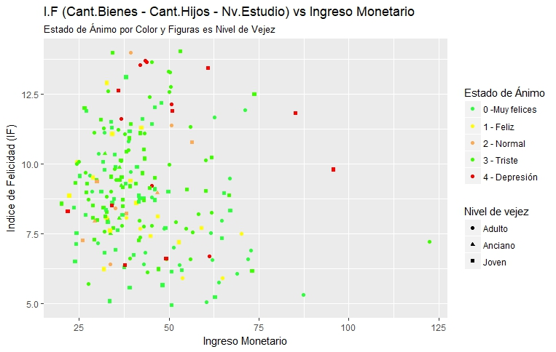

Slide 15
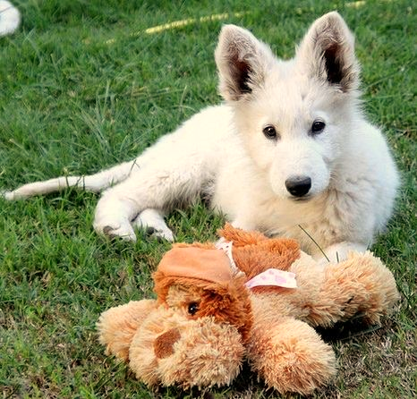
GRACIAS!

Slide 16
R in Data Science

